Slide 1
Nostalgic driving

Slide 2
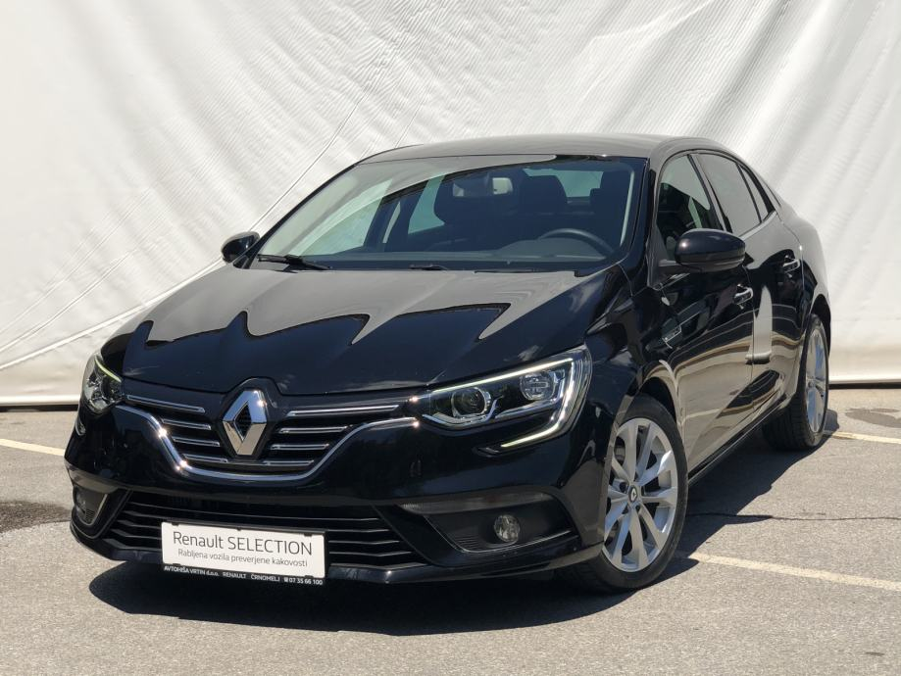
IDEJA
Kupnja novog automobila
Sjećanje na putovanja kroz tunele

Slide 3
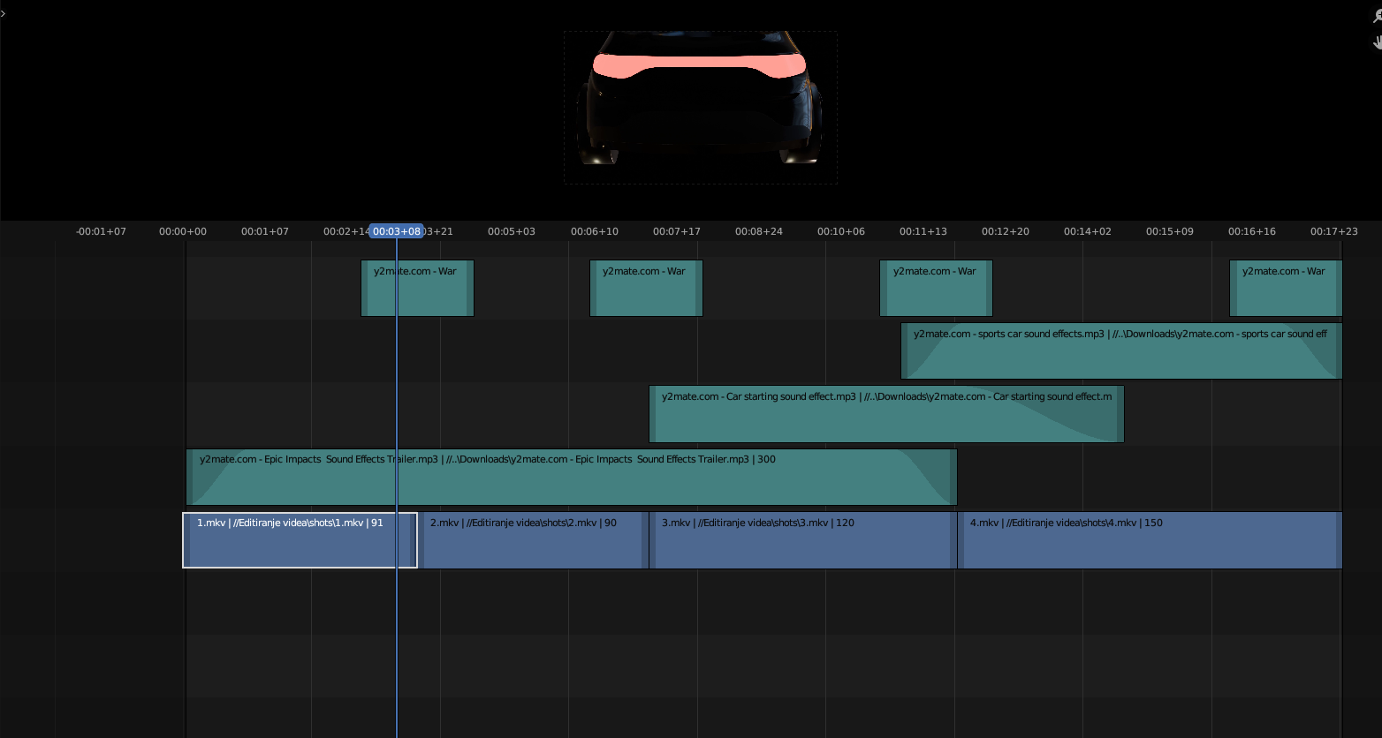
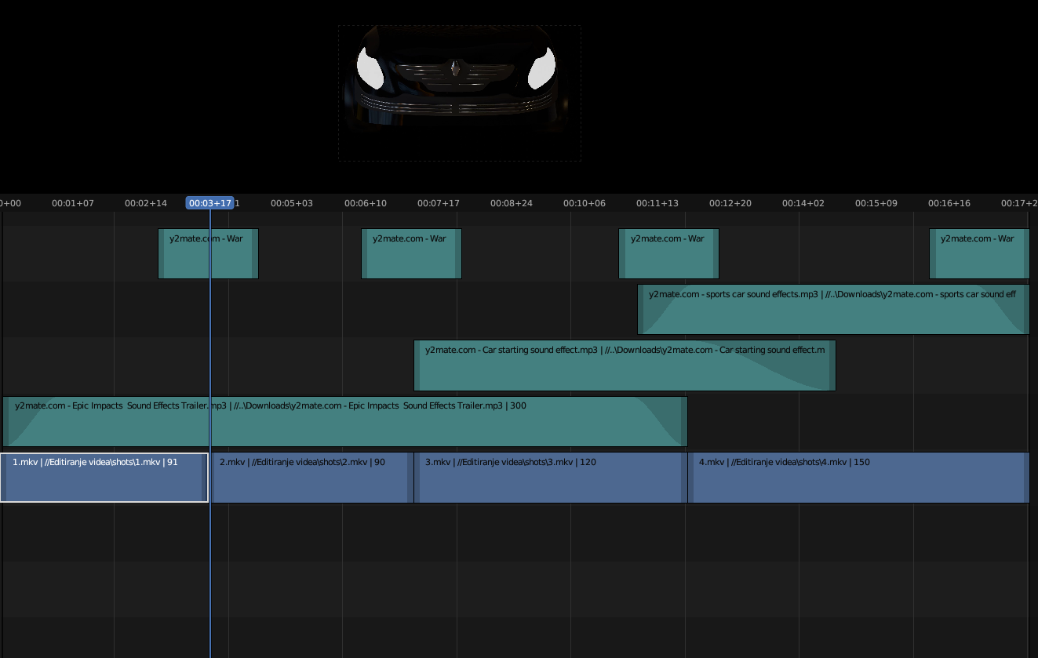
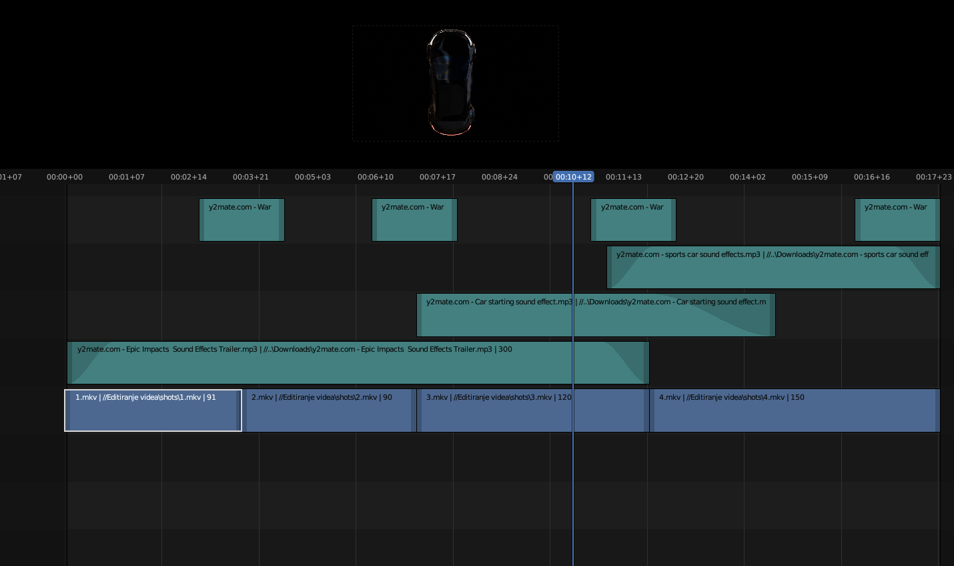
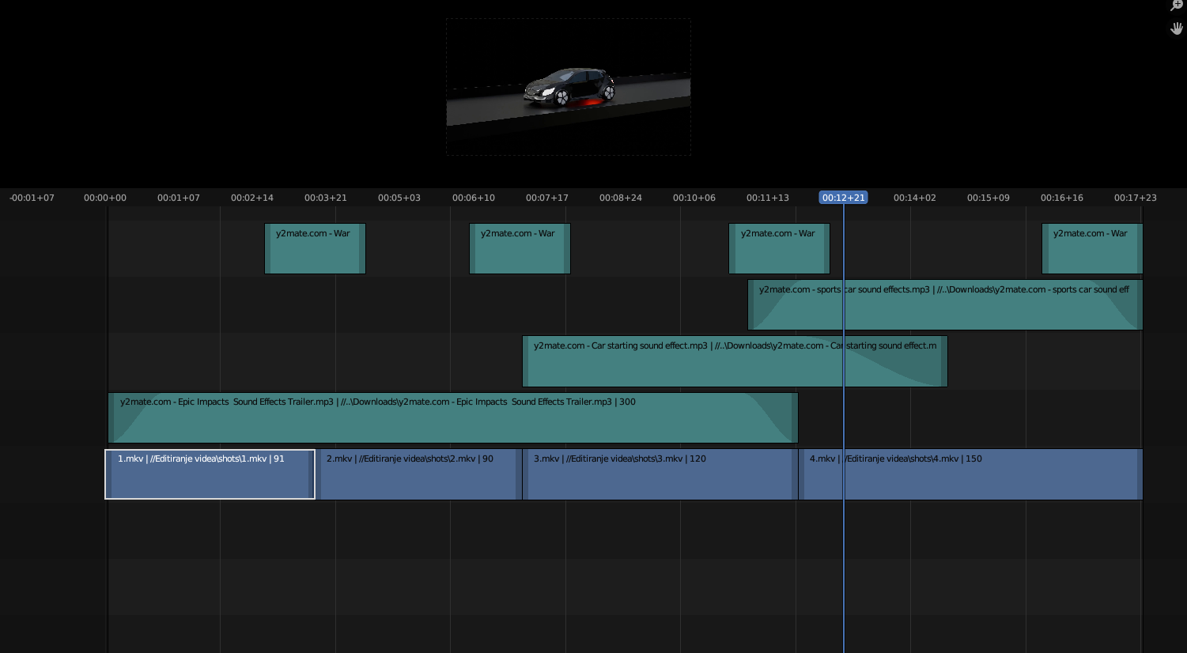
UREĐIVANJE ANIMACIJE
Blender video sequencer
4 snimka (dijela) animacije
3 tranzicije
4 sound effecta : Epic Impacts sound effects, Car starting sound effect, Sports car sound effect i War Drum sound effect
Fade In and Out, Fade Out -> bolja sinkronizacija
Renderano sa Cycles engine

Slide 5
IZRADA SCENE
4 snimka (dijela scene)

Slide 6
1.SNIMAK
Auto, kamera
HDRi - okolišno osvjetljenje (interiror.exr)
Dodavanje, spajanje i manipulacija nodeova u shader editoru
Ključne postavke scene: - Cycles render engine - Denoise - Transparent -> prozirna pozadina

Slide 7
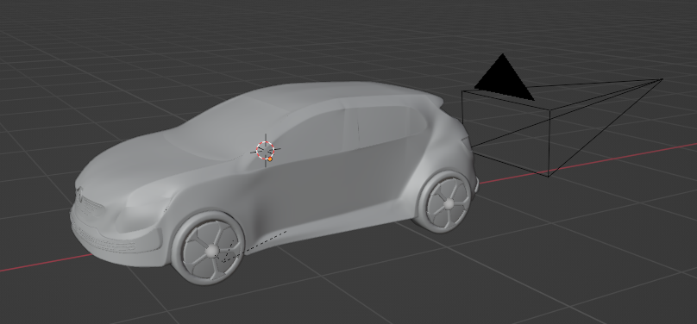
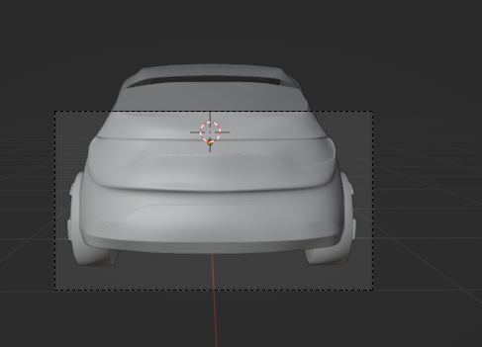
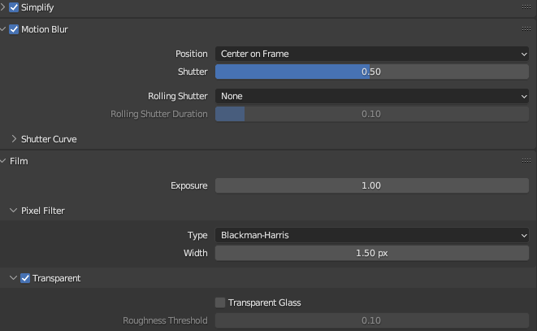
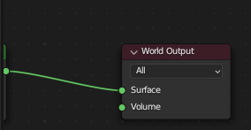
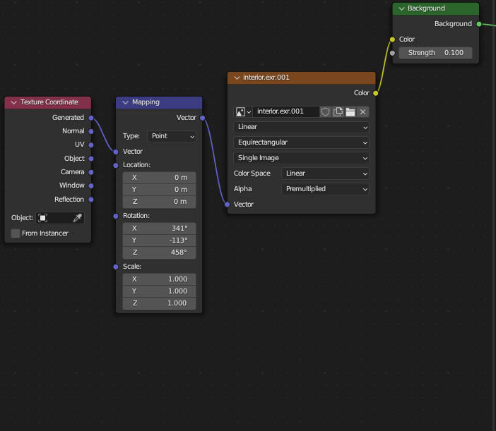
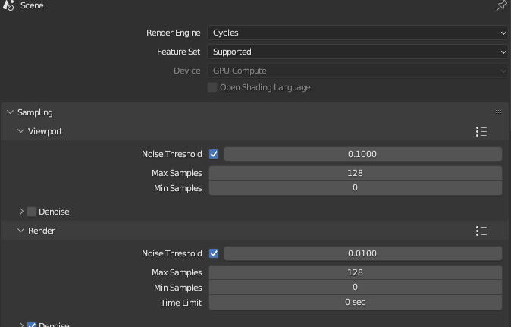

Slide 8
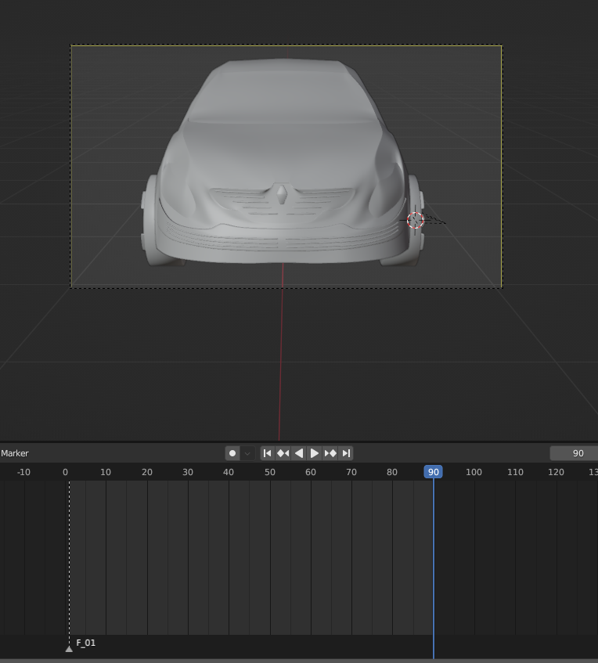
2.SNIMAK
3d cursor na car origin
Rotacija kamere (z-os)
Postavljanje keyframeova
Iste postavke scene i nodeova

Slide 9
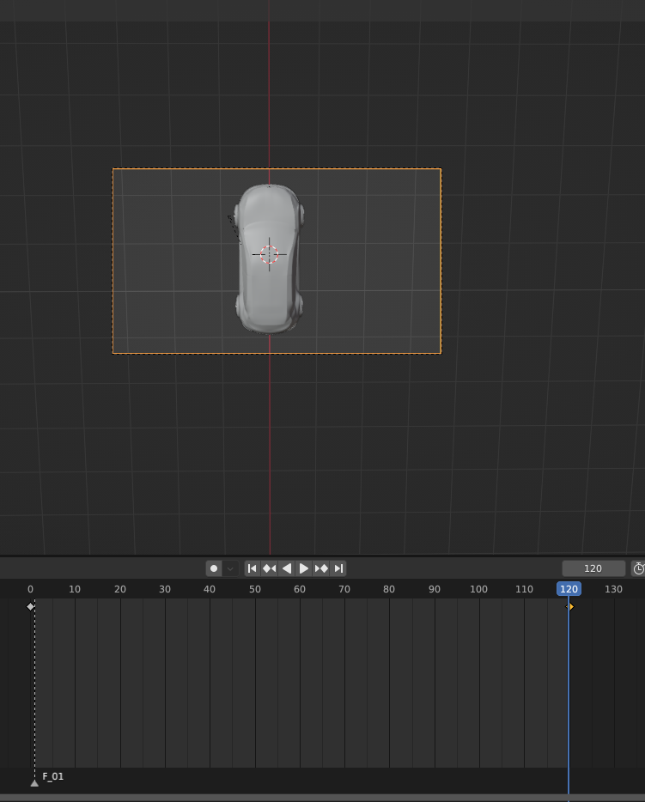
3.SNIMAK
Mjenanje pozicije i kuta kamere
Pogled odozgo

Slide 10
4.SNIMAK
Cesta, pregrada ceste, tuneli, stupovi sa svijetlom
Modeliranje svih objekata na sceni
Animacija automobila

Slide 11
Cesta
Skaliran mesh „Plane” (x-os)
Noise textures
Displacement map → simulacija neravnina

Slide 12
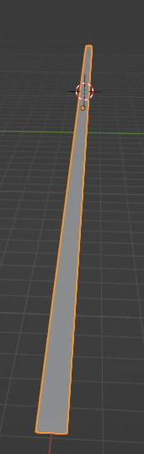
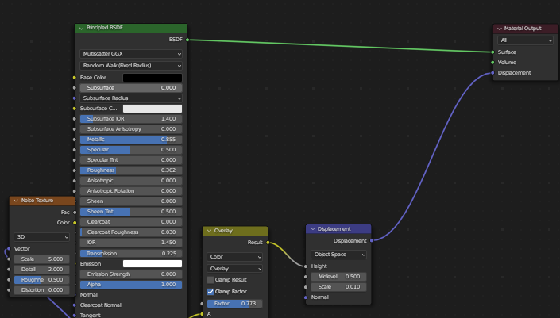
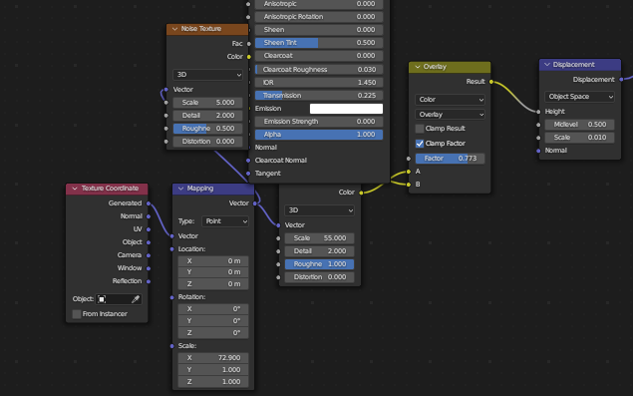


Slide 13
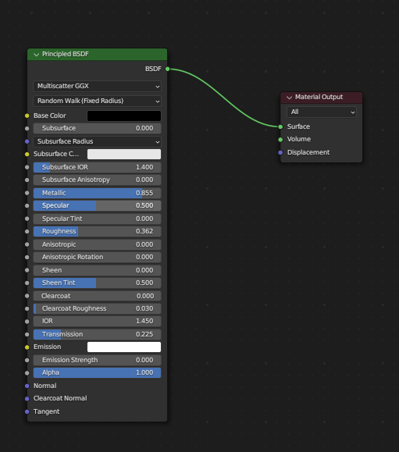
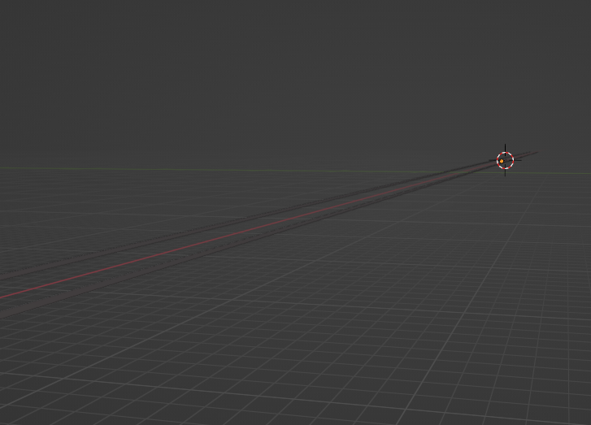
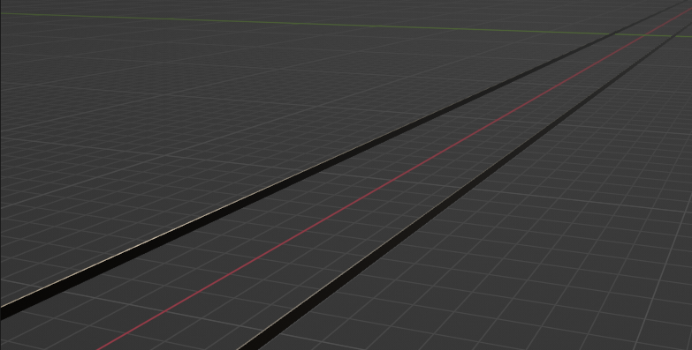
Rubnjak uz cestu
Napravljen od krajeva ceste (dupliciranje, razdvajanje, extrudanje…)
Mirror po y-osi

Slide 14
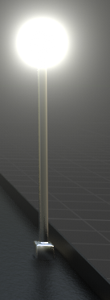
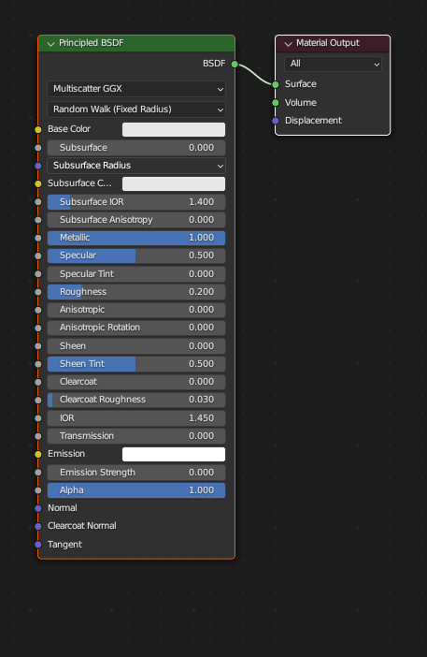
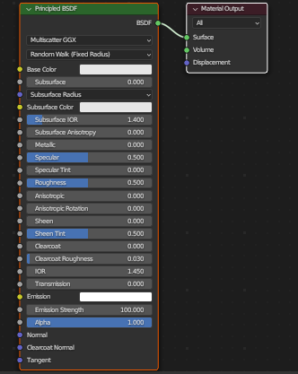
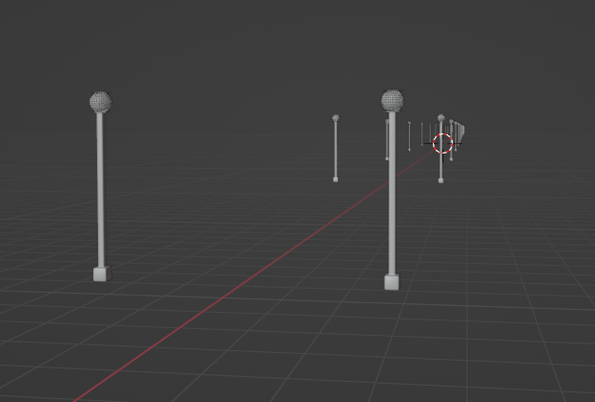
Rasvjetni stup
Cube mesh(donji dio) + UV sphere (gornji dio)
Bloom efekt (efekt isijavanja)
Jedan objekt (joined), 2 materijala!
Subdivision surface (UV sphere)
Mirror i Array modifier (Factor X)

Slide 15
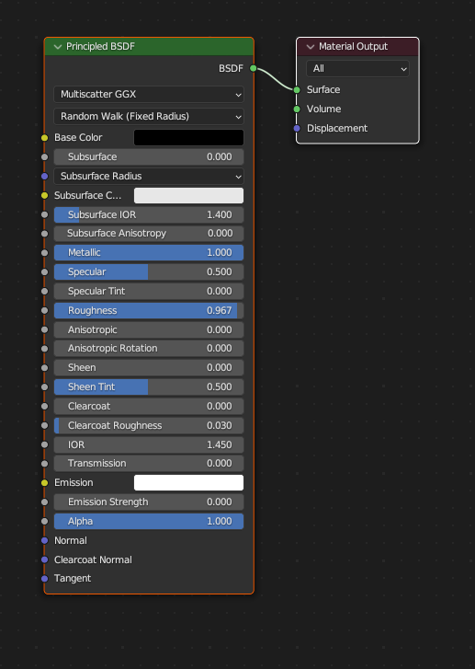
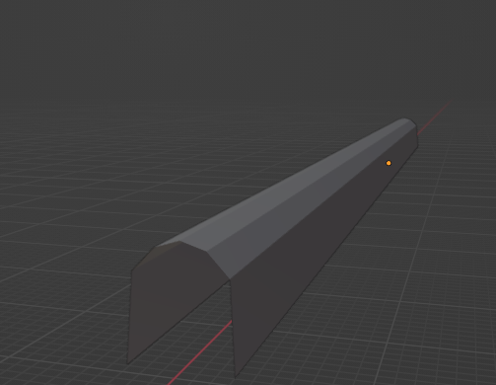
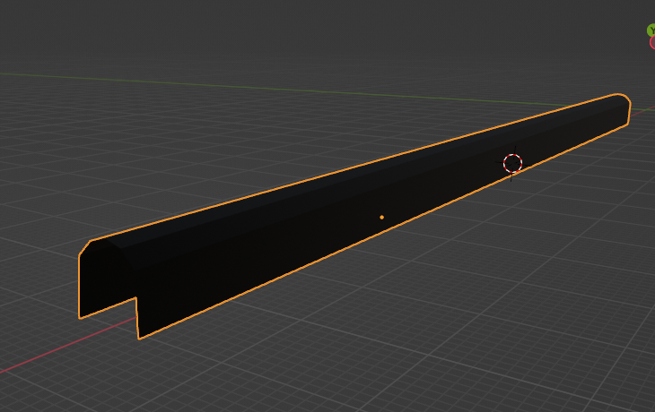
Tunel
Modeliran od brida ceste
Dupliciranje, extrudanje (z, y – os), podešavanje bridova…
Drugi tunel = dupliciranje prvog

Slide 16
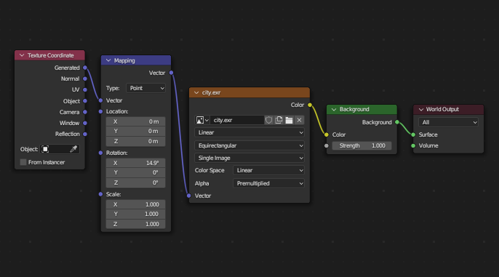
Materijali scene

Slide 17
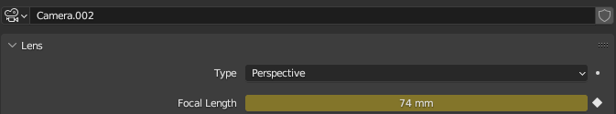
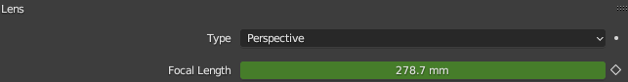
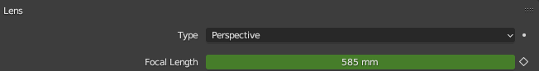
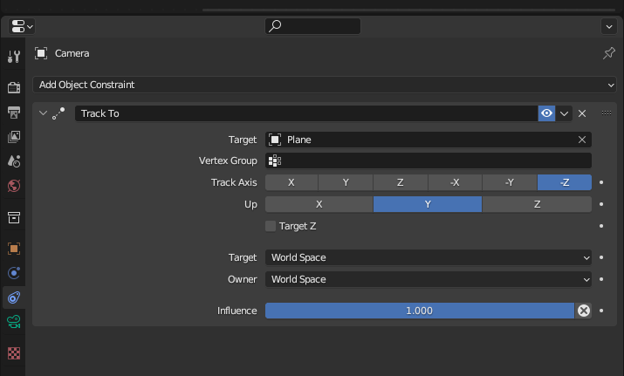
Animacija automobila
Parenting (točkovi i tijelo automobila)
Kretnja ceste unatrag = dojam da se automobil giba po cesti
Sinkronizacija kamere sa automobilom (kamera prati automobil)
Pozicija kamere se ne mijenja!
Mjenjanje focal lenghta kamere (FOV)

Slide 18
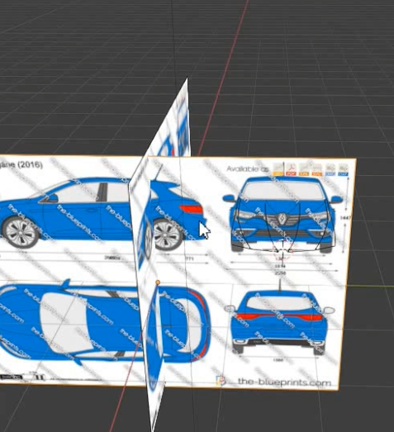
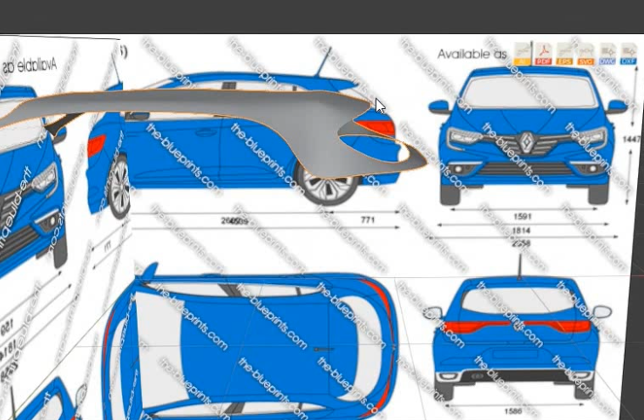
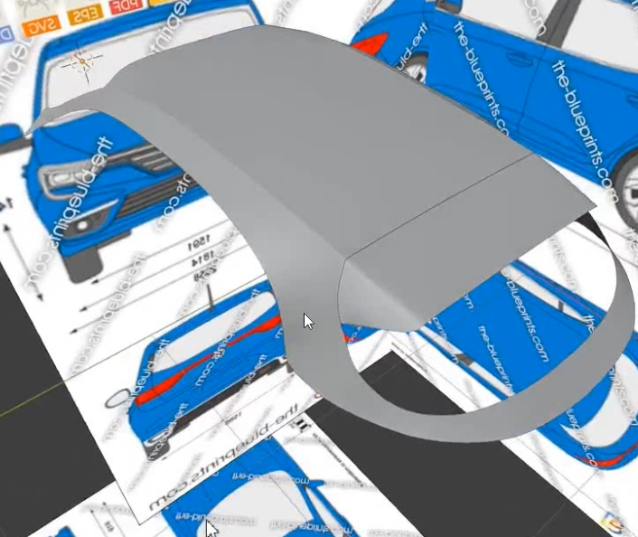
Modeliranje automobila
Pojedine dijelovi automobila modelirani posebno i na kraju sve spojeno
Skica automobila (referenca)

Slide 19
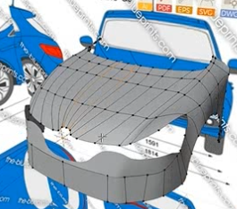
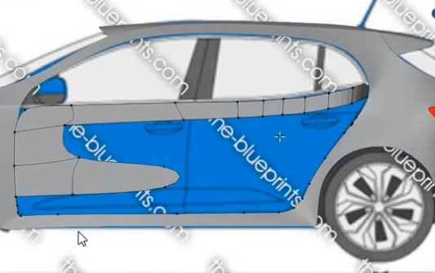
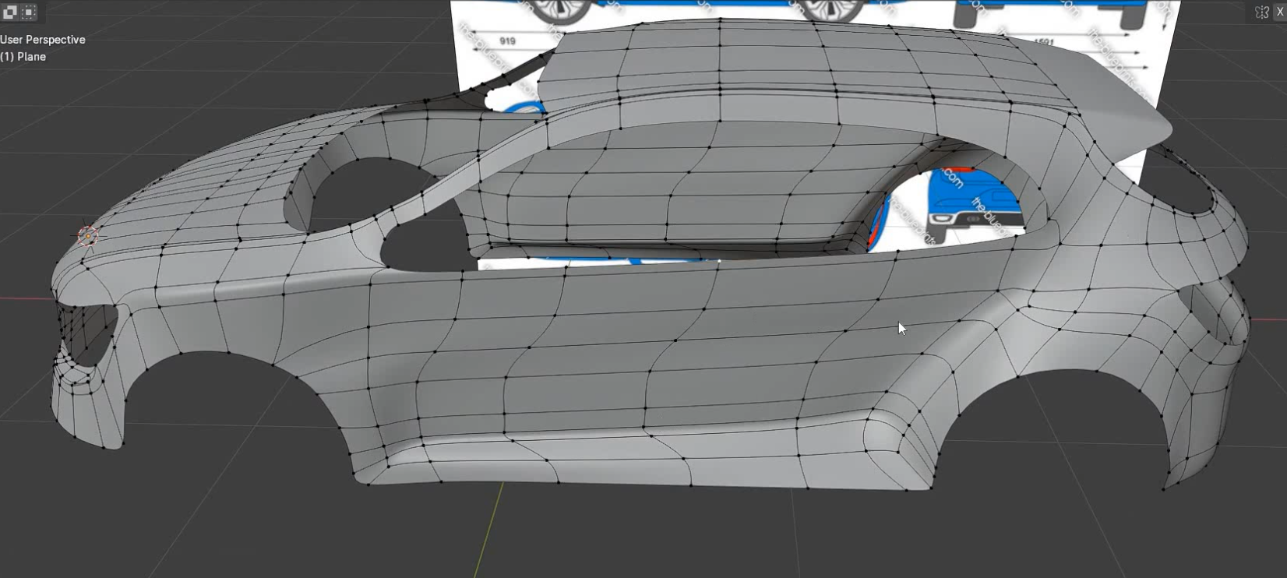
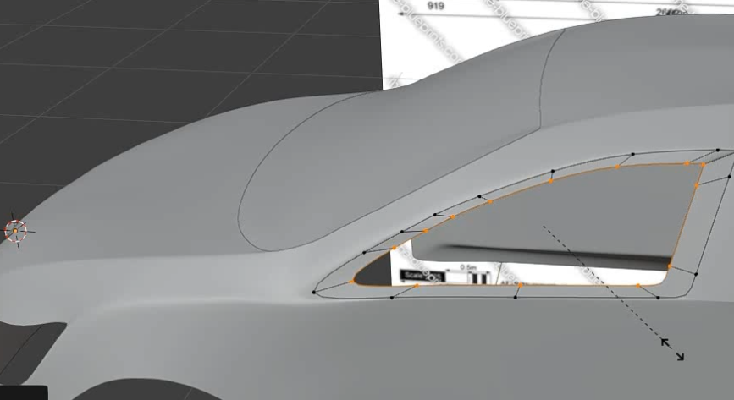
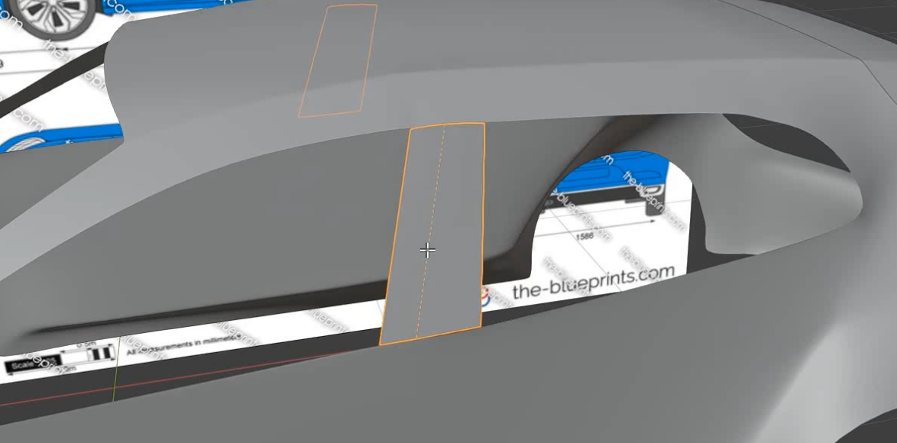
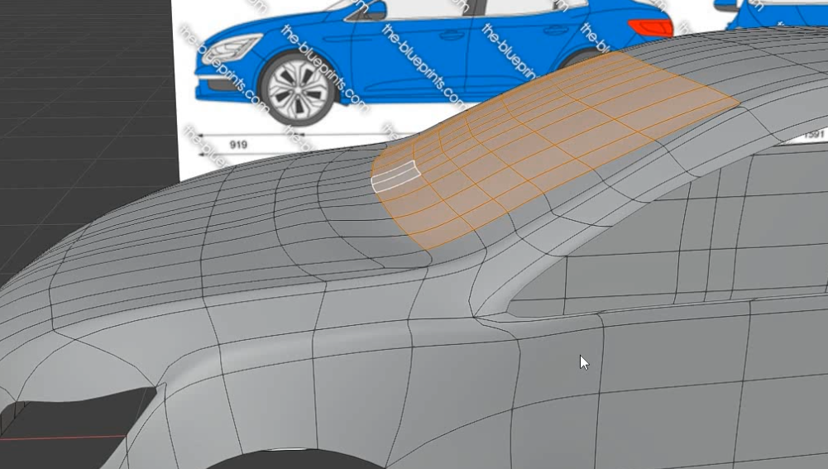
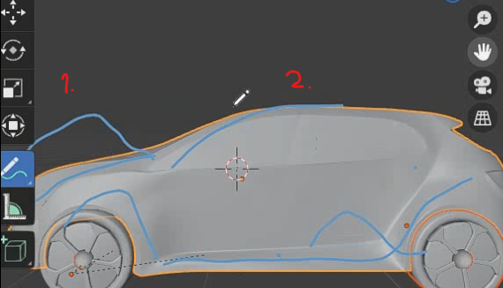
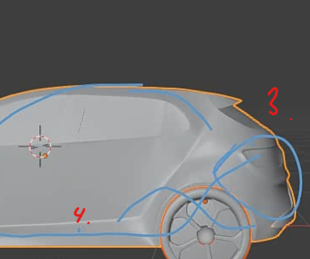
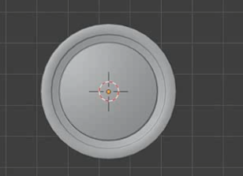

Slide 20
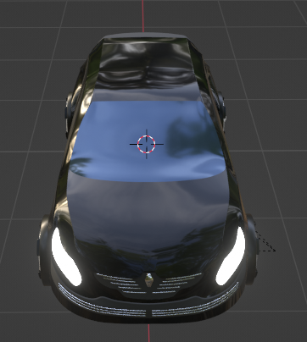
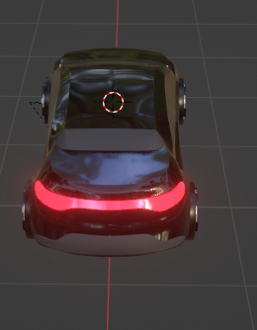
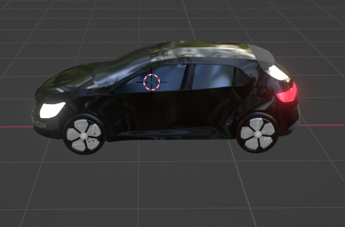
MATERIJALI (SJENČANJE) AUTOMOBILA
Svaki dio automobila drukčiji materijal
6 materijala
Material 3 -> Emission strength

Slide 21
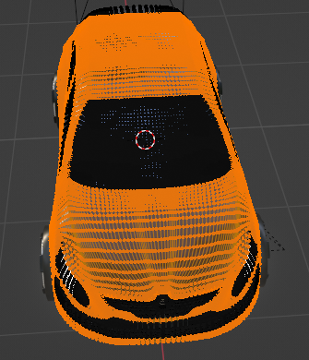
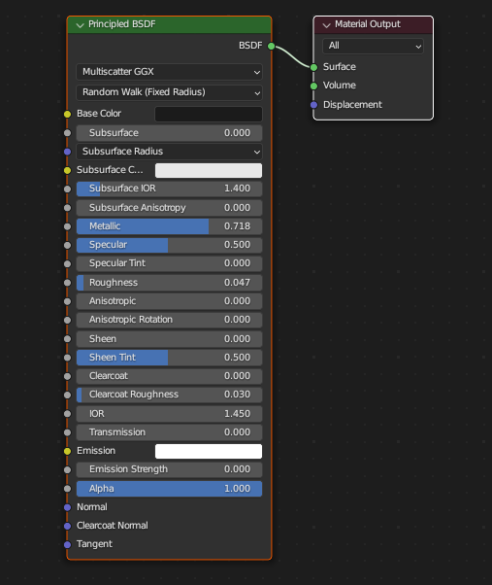
Materijal 1

Slide 22
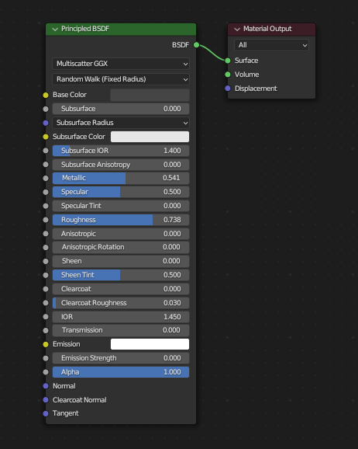
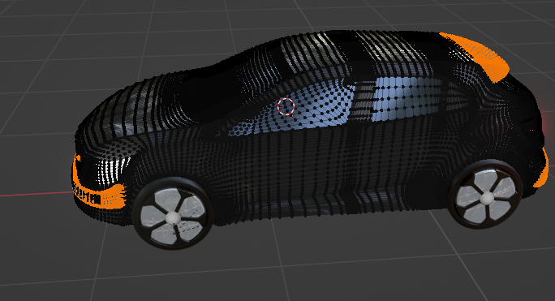
Materijal 2

Slide 23


Materijal 3

Slide 24


Materijal 4

Slide 25


Materijal 5

Slide 26


Materijal 6

Slide 27
HVALA NA PAŽNJI!
Juraj Lovrinčević

